Slide 1
Eros en oer-ervaring
Dr Rico Sneller
E: h.w.sneller@gmail.com

Slide 2
Perspectives on Synchronicity, Inspiration, and the Soul
Cambridge Publishers 2020

Slide 3
Stellingen
Extase en inspiratie zijn menselijke grondervaringen; daarin wortelen: filosofie, religie en kunst.
Extase en inspiratie zijn onbewust permanent aanwezig.

Slide 4
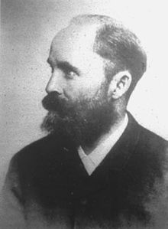
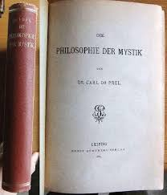
Carl du Prel (1839-1899)

Slide 5
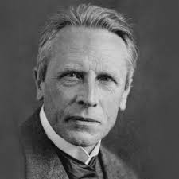
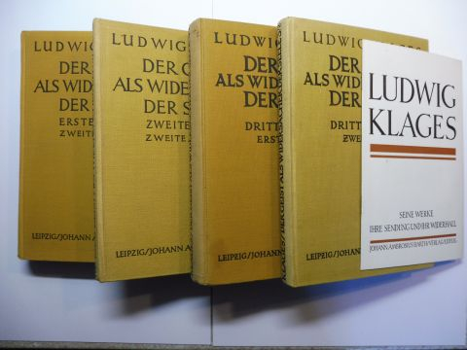
Ludwig Klages (1872-1956)

Slide 6
Geest versus ziel
Geist
Seele
Rede, wil; interrumpeert en vernietigt
Onmiddellijke levensondervinding, verbindt enkeling met levenssamenhang

Slide 7
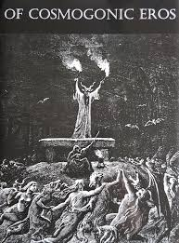
Kosmogonische eros.

Slide 8
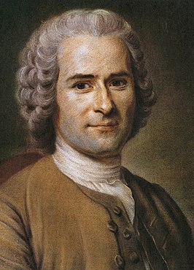
Jean-Jacques Rousseau (1712-1778)

Slide 9
Eerste stelling
Extase en inspiratie zijn menselijke grondervaringen.
Daarin wortelen: filosofie, religie en kunst.

Slide 10
Inspiratie en extase (I)
Inspiratie: helderziendheid vd eigen ziel, Hellsehen der eigenen Seele (Carl du Prel).
Extase: ervaring van die helderziendheid.
NB: ‘ziel’: diepteniveau vh bewustzijn.

Slide 11
Inspiratie en extase (II)
Enerzijds:
inspiratie en extase als doorbraakervaringen in bewuste leven
Anderzijds:
inspiratie en extase als permanente ervaringen op onbewust niveau

Slide 12
Inspiratie en extase (III)
Verlies van contact met extase/inspiratie leidt tot:
eigen zinloosheidservaring
stichting van zinloosheid → in samenleving, tussen vrienden en familie, in politiek, e.d.

Slide 13
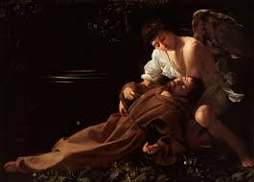
Extase: ervaring helderziendheid/helder zien vd eigen ziel.

Slide 14
Adequaat zielsbegrip kan ruimte scheppen om tegenstelling tussen ‘buiten’ en ‘binnen’ te overwinnen.

Slide 15
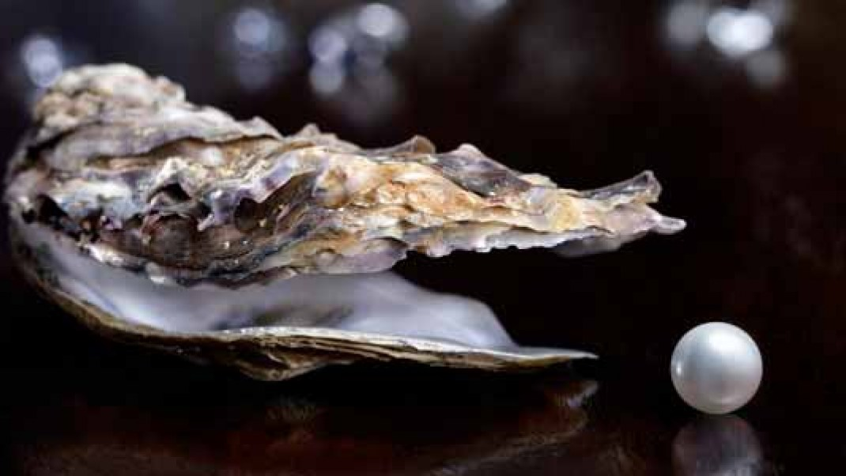
Synchroniciteit → buitenwereld als extensie bewustzijn

Slide 16
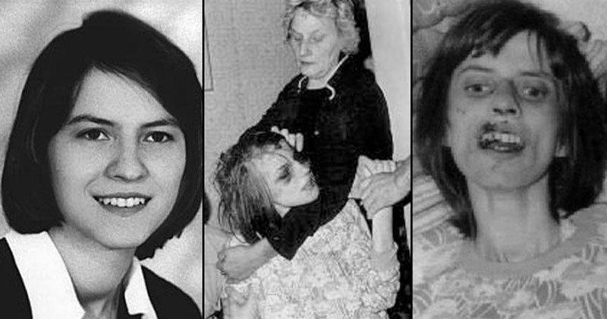
Bezetenheid → toe-eigening van of identificatie met ‘buitenwereld’

Slide 17
Extase:
ervaring helderziendheid/helder zien vd eigen ziel → zuiveringsproces, herstel van relatie tussen ‘buiten’ en ‘binnen’;
ontstaan helder zicht op het eigen zelf zonder vertroebeling door ego.

Slide 18
Drie aspecten extase
Polariteit
Manifestatie van beelden
Vernietiging vd ‘feiten’

Slide 19
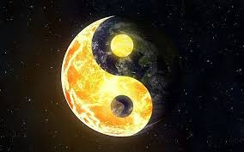
I Polariteit

Slide 20
Oerdrijfveren
drang tot zelfbehoud → verabsoluteerd door evolutieleer
drang tot zelfovergave → uit zich in menselijke hang naar cultuurvorming; zelfverlies in eigen scheppingsdrang; verhouding tot een tegenpool.

Slide 21
Gronden om drang tot zelfovergave te (h)erkennen:
introspectie, focus op eigen favoriete bezigheden, of fundamentele levensdrijfveren
kennisname van getuigenissen van kunstenaars, filosofen of profeten

Slide 22
Zelfovergave aan tegenpool
„die Ekstasis ist ursprünglich immer vollkommene Einsamkeit, weil sie vollkommenes Erfülltsein ist, das – jeder Hälftenhaftigkeit überhoben – den ergänzenden Pol in sich selber trägt.”
“Die erotische Verknüpfung ist nicht Vermischung: sie verbindet die Pole, ohne sie aufzuheben.”

Slide 23
Polariteit
Zelfovergave vooronderstelt innerlijke polariteit, verhouding tot innerlijke resonantie van een externe pool die innerlijk wordt beleefd.
Deze polariteit verbindt mens met een voedende bron.
Deze bron is geen ding maar een beeld, dat schemert door alles heen waarnaar wij hunkeren.

Slide 24
Rousseau, Confessions
“J’étais donc brulant d’amour sans objet, et c’est peut-être ainsi qu’il épuise le plus.”
“Quand j’en eus une (d.w.z. : een vrouw), mes sens furent tranquilles, mais mon cœur ne le fut jamais. Les besoins de l’amour me dévoraient au sein de la jouissance.”

Slide 25
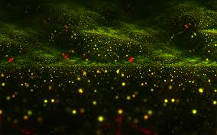
II Beelden

Slide 26
Ludwig Klages, Der Geist als Widersacher der Seele
“Die zähe Gewohnheit, statt lebender Wesen imgrunde Dinge zu sehen und alles, was da draußen geschieht, nach Analogie von Druck oder Stoß oder Zug zu begreifen”

Slide 27
Ludwig Klages, Der Geist als Widersacher der Seele
“Und überkäme ihn nun das Wunder mit solcher Gewalt, dass es ihn augenblicksweise durch und durch wandeln würde, so wäre in ihm die Zeitenferne erwacht, und das ihm jetzt Gegenwärtige wären die Dinge nicht, es wäre die Wirklichkeit der Bilder, die endlos verkettet zurückreicht ins Anbeginnlose. ‘Urbilder sind erscheinende Vergangenheitsseelen’.”

Slide 28
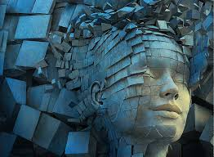
III Vernietiging vd ‘feiten’

Slide 29
Ludwig Klages, Vom kosmogonischen Eros
“W]enn die Form des Personseins in der Ekstase zersprengt, für den geht im selben Augenblick die Welt der Tatsachen unter, und es aufersteht in ihm mit alles verdrängender Wirklichkeitsmacht die Welt der Bilder.”

Slide 30
Rousseau, Rêveries du promeneur solitaire
“[p]lus un contempleur a l’âme sensible plus il se livre aux extases qu’excite en lui cet accord. Une rêverie douce et profonde s’empare alors de ses sens, et il se perd avec une délicieuse ivresse dans l’immensité de ce beau système avec lequel il s’identifie. Alors tous les objets particuliers lui échappent; il ne voit et ne sent rien que dans le tout.”

Slide 31
Tweede stelling
Extase en inspiratie zijn onbewust permanent aanwezig.

Slide 32
Argument I. Terugtrekking vd zintuigen
Literaire getuigenissen → Nietzsches Zarathustra; Prousts verteller → mémoire involontaire
Spirituele gidsen → Patañjali; Zenboeddhisme
Autobiografische verslagen → Theresa van Avila, Rousseau

Slide 33
Extase
« De quoi jouit-on dans une pareille situation ? De rien d’extérieur à soi, de rien sinon de soi-même et de sa propre existence, tant que cet état dure on se suffit à soi-même comme Dieu. Le sentiment de l’existence dépouillé de toute autre affection est par lui-même un sentiment précieux de contentement et de paix, qui suffirait seul pour rendre cette existence chère et douce à qui saurait écarter de soi toutes les impressions sensuelles et terrestres qui viennent sans cesse nous en distraire et en troubler ici-bas la douceur. Mais la plupart des hommes, agités de passions continuelles, connaissent peu cet état, et ne l’ayant goûté qu’imparfaitement durant peu d’instants n’en conservent qu’une idée obscure et confuse qui ne leur en fait pas sentir le charme. »

Slide 34
Argument II. Focus op levensloop
Ludwig Klages:
“Der Aktivität des Wachens innewohnt nämlich die beständige Hinneigung auf die Passivität des Nichtwachens und des steuerlosen Sichtreibenlassens.”

Slide 35
Carl du Prel
“[D]as Leben ist eine transcendentale Selbstverordnung unseres Subjekts; die Anhänglichkeit an das Leben beruht auf einem transcendentalen Willensakt, der unser ganzes Leben begleiten und selbst dann in gleicher Intensität fortbestehen muss, wenn er sich kreuzt mit dem Willen des irdischen Wesens.”

Slide 36
Samenvatting/conclusie
Extase en inspiratie zijn menselijke grondervaringen; daarin wortelen: filosofie, religie en kunst.
Extase en inspiratie zijn onbewust permanent aanwezig.
Verlies van contact hiermee leidt tot innerlijke en uiterlijke verschraling vh leven; miserabele ‘biologistische’ leer vd strijd om overleving/zelfbehoud wordt zo tot armzalige self-fulfilling prophecy.
Niet elke zogenaamde ‘extase’ vormt authentiek contact met dieper zelf.
Suggesties: Patanjali’s Yoga-sutra’s en Theresa van Avila’s Innerlijke burcht.

